Slide 1
THÂN MÉN CHÀO CÁC EM HỌC SINH
ĐẾN VỚI BÀI HỌC MỚI
©

Slide 2
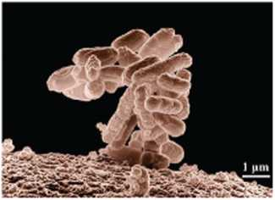
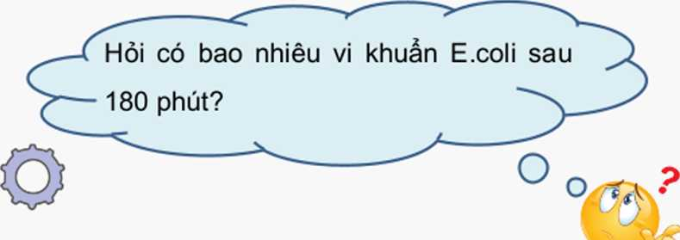
KHỞI ĐỘNG
Vi khuẩn E. coli trong điều kiện nuôi cấy thích hợp cứ 20 phút lại nhân đôi một lằiỊĩ'.
(Nguồn: Sinh học 10, NXB Giáo dục Việt Nam, 2010)
Giả sử lúc đầu có 100 vi khuẩn E. coli.
Hình ánh phóng lo của 17 khuẩn E.coli

Slide 3
KHỞI ĐỘNG
G<yj ý:
+ số lượng vi khuẩn lúc đầu là 100 (vi khuẩn). + Thời gian nhân đôi lần đầu là 1.20 = 20 phút.
Hình ành ỊihóriỊỊ ftì cua vi khuẩn E. caíi
«=> SỐ lượng vi khuẩn sau lần nhân đôi đầu tiên: 100.2 = 200 (vi khuẩn).
+ Thời gian nhân đôi lần thứ hai là 2.20 = 40 phút.
Số lượng vi khuẩn sau lần nhân đôi lần hai: 100.2.2 = 100.2² = 400 (vi khuẩn) + Từ đó ta tính được số lượng vi khuẩn sau lần nhân đôi thứ n trong n.20 (phút)

Slide 4
KHỞI ĐỘNG
Kết quả
Số lượng vi khuẩn lúc đầu 100 (vi khuẩn).
Số lượng vi khuẩn sau lần nhân đôi đầu tiên (sau 20 = 1.20 phút) là:
100.2 = 200 (vi khuẩn).
Số lượng vi khuẩn sau lần nhân đôi thứ hai (sau 40 = 2.20 phút) là:
100.2.2 = 100.2² = 400 (vi khuẩn).

Slide 5
KHỞI ĐỘNG
Kết quả
Số lượng vi khuẩn sau lần nhân đôi thứ ba (sau 60 = 3.20 phút) là:
100.2.2.2 = 100.2³ = 800 (vi khuẩn).
Tổng quát: số lượng vi khuẩn sau lần nhân đôi thứ n (sau n. 20 phút) là:
100.2 (vi khuẩn).
Vì vậy số lượng vi khuẩn sau lần nhân đôi thứ thứ 9 (sau 180 = 9.20 phút) là:
100.2 = 51200 (vi khuẩn).
©

Slide 6
BÀI 3:
CẮP SỐ NHÂN

Slide 7
NỘI DUNG BÀI HỌC
01
Định nghĩa
02
Số hạng tổng quát
Tống n số hạng đầu của một cấp số nhân

Slide 8
I.
ĐỊNH NGHĨA

Slide 9
HĐ1. Cho dãy số i 1,3,9,27,81,243
Kế từ số hạng thứ hai, nêu mối liên hệ của mỗi số hạng với số hạng
đứng ngay trước nó
Ta có số hạng thứ hai gấp số hạng đứng trước nó 1:| = 3 lần. số hạng thứ ba gấp số hạng đứng trước nó 3:1 = 3 lần. Q _{o}
Số hạng thứ tư gấp số hạng đứng trước nó 9:3 = 3 lần ¹
T

Slide 10
HĐ1. Cho dãy số i 1,3,9,27,81,243
Kế từ số hạng thứ hai, nêu mối liên hệ của mỗi số hạng với số hạng
đứng ngay trước nó
Giãi ;
Ta có số hạng thứ hai gấp số hạng đứng trước nó 1:1 = 3 lần.
Số hạng thứ ba gấp số hạng đứng trước nó 3:1 = 3 lần.
Số hạng thứ tư gấp số hạng đứng trước nó 9:3 = 3 lần
Số hạng thứ năm gấp số hạng đứng trước nó 27:9 = 3 lần

Slide 11
HĐ1. Cho dãy số i 1,3,9,27,81,243
Kế từ số hạng thứ hai, nêu mối liên hệ của mỗi số hạng với số hạng
đứng ngay trước nó
Số hạng thứ sáu gấp số hạng đứng trước nó 81:27 = 3 lần.

Slide 12
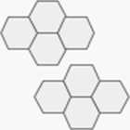
KÉT LUẬN
cấp số nhân là một dãy số, trong đó kể từ số hạng thú’ hai, mỗi số hạng đều bằng tích của số hạng đứng ngay trước nó với một số không đổi q, tức là:
u_{n} — u_{n}_Ị.q với n > 2 Số q được gọi là công bội của cấp số nhân.

Slide 13
Nếu (u_{n}) là cấp số nhân với công bội q và u_{n} 0 với mọi n > 1 thì
với số tự nhiên n = 2, ta có:

Slide 14
Năm số hạng đầu của cấp số nhân là: Uỵ = -2;
-1 _ -1-1 u₂ = u_{í}.q = -2.— = l;u₃ = u₂.(? = 1. — = —

Slide 15
Luyện tập 1
Cho cấp số nhân (u„) với u_{x} = - 6,u₂
a) Tìm công bội q.
b) Viết năm số hạng đầu của cấp số nhân đó.
a) (u_{n}) là cấp số nhân có công bội: q = ^ = -^- = |
b) Năm số hạng đầu tiên của dãy cấp số nhân là: U j = -6; u₂ = -2;
l& “3 = <-«■©’ - -I; = 4-3 = (-<)* = -i

Slide 17
©
©
Thực hànìi^d
ãy số (u_{n}) với u_{n} = 3.2^{n} (n > 1). Dãy (u_{n}) có là cấp
sô nhân không? Vì sao?
Ta có: u_{n+1} = 3.2^{n+1}
■=> = 2 với n > 1
n "" ³'^{2n}
¹ Vì vậy dãy (u_{n}) là cấp số nhân có số hạng đầu Uj = 6 và công bội q = 2.
&

Slide 18
SÔ HẠNG TỔNG QUÁT

Slide 19
©
©
H0 2 Cho cấp số nhân (u_{n}) có số hạng đầu u_{r} công bội q.
a) Viết năm số hạng đầu của cấp số nhân theo U₁ và q.
b) Dự đoán công thức tính u_{n} theo U₁ và q.
a) Năm số hạng đầu của cấp số nhân đã cho là:
Uji iq.q; Uj.q²; Uj.q³; Uj.q⁴
b) Dự đoán công thức tính u_{n} theo u, và q là: u_{n} = Up q^{n_1}.

Slide 20
/----------------------------------------------------------\
SỐ HẠNG TỔNG QUÁT
X__________________________________________________________/
Nếu cấp số nhân (ií_{n}) có số hạng đầu u± và công bội q thì số hạng tổng quát u_{n} được xác định bởi công thức:
u_{n} = Uỵ.q^{n 1} với n> 2

Slide 21
Cho cấp số nhân (u_{n}) với số hạng đầu IÍ! = 4, công bội q - -
N) I
Tính u₇
Theo công thức số hạng tổng quát của cấp số nhân, ta có:

Slide 22
Dân số trung bình của Việt Nam năm 2020 là 97,6 triệu người, tỉ lệ ịj tăng dân số là 1,14%/năm.
Giả sử tỉ lệ tăng dân số không đổi qua các năm.
a) Sau 1 năm, dân số của Việt Nam sẽ là bao nhiêu triệu người
(làm tròn kết quả đến hàng phần mười)?
b) Viết công thức tính dân số Việt Nam sau n năm kể từ năm 2020
•ar
•r

Slide 23
a) Sau 1 năm, dân số của Việt Nam sẽ là:
_{U1} = 97,6 + 97,6.0,0114 = 97,6. (1 + 0,0114) = 97,6.1,0114 « 98,7 (triệu người)
b) Gọi u_{n} là dân số của Việt Nam sau n năm.
Do tỉ lệ tăng dân số hàng năm là 1,14% nên ta có:
u_{n} = + Un-V 0,0114 = Un-víl + 0,0114) = u_{n}__{A}. 1,0114 với n > 2
Do đó, (u_{n}) là cấp số nhân có số hạng đầu Uỵ = 97,6.1,0114, công bội (Ị = 1,0114 Vậy dân số của Việt Nam sau n năm kể từ năm 2020 là:
u_{n} = 97,6.1,0114.1,0114^{n}"¹ = 97,6.1,0114^{n} (triệu người)

Slide 24
Bác Linh gửi vào ngân hàng 100 triệu đồng
Luyện tập 3
tiền tiết kiệm với hình thức lãi kép, kì hạn 1 năm với lãi
suất 6%/năm. Viết công thức tính số tiền (cả gốc lẫn lãi) mà bác Linh có được sau n năm (giả sử lãi suất không thay đổi qua các năm).

Slide 25
= 100 (triệu đồng).
Số tiền sau 1 năm bác Linh thu được là:
T₂ = 100 + 100.6% = 100. (1 + 6%) (triệu đồng).
Số tiền sau 2 năm bác Linh thu được là:
T₃ = 100. (1 + 6%) + 100. (1 + 6%). 6%
= 100. (1 + 6%)² (Triệu đồng)

Slide 26
số tiền sau 3 năm bác Linh thu được là:
T₄ = 100. (1 + 6%)² + 100. (1 + 6%)².6%
= 100. (1 + 6%)³ (Triệu đồng). X1
Số tiền sau n năm bác Linh thu được chính là một cấp số nhân với số hạng đầu Tj = 100 và công bội q = 1 + 6% có số hạng tổng quát là: T_{n+1} = 100. (1 + 6%)^{n} (Triệu đồng)

Slide 27
TỔNG n SỐ HẠNG ĐÀU CỦA
MỘT CÁP SÓ NHÂN § _ 2"

Slide 28
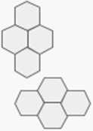
HĐ 3. Cho cấp số nhân (u„) có số hạng đầu u_{b} công bội q * 1. Đặt S_{n} = Uỵ + u₂ + u₃ + ... + u_{n} = + Uỵq + Uỵq² + ... +u₁Q^{n_1}.
a) Tính s_{n}. qvàs_{n}- s_{n}. q.
b) Từ đó, hãy tìm công thức tính s_{n} theo U] và q.
Giai ;
a) Ta có: s_{n}.q = (u-1 +u.ỵ.q + iiỊ.q² 4-----1- Uj.q’¹⁻¹).^
= Uỵ.q + iiỊ.q² + Uỵ.q³ 4-----ị-UỊ.q"
S_{n} — S_{n}.q =u₁ + u₁.q + u_{l}.q² -ị-----\-Uỵ.q^{n 1}
Uị.q³ 4-----l-UpC?'¹) =u₁-u₁.Q^{n}
-(u₁.q + u₁.ợ²+
1O
o

Slide 29
HĐ 3. Cho cấp số nhân (un) có số hạng đầu U], công bội q ± 1. Đặt s_{n} = Uị + u₂ + u₃ + ... + u_{n} = Uj + UịQ + UịQ² + ... +u₁q^{n}~¹.
a) Tính s„. q và s„ - s_{n}.q.
b) Từ đó, hãy tìm công thức tính s_{n} theo u, và q.
b) Ta có: s_{n}
U] — Upq"
s_{n}(l — q) — u_{x}(l — q^{n}) <=> S_{n} — ¹]_^¹
Vậy công thức tính s_{n} =

Slide 30
KÉT LUẬN
Cho cấp số nhân (u_{n}) có số hạng đầu Uỵ và công bội q*ỉ.
Đặt S_{n} — Uị + U2 + U3 + ••• + u_{n}. Khi đó:
i Nếu q = 1 thì s_{n} - nuỵ Ị I ỉ
L_____________________I

Slide 31
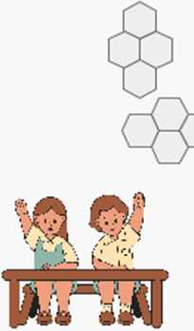
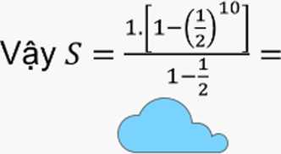
s là tổng mười số hạng đầu của cấp số nhân có số hạng đầu = 1 và công bội q = I
1023
512

Slide 32
Luyện tập 4
a) 3; - 6;
12; - 24; ...vớin = 12;
ĩ 1
¹ , ...với n
5
' 10'100'1000
a) Ta có: 3; - 6; 12; - 24; ... là cấp số nhân với u_{x} = 3 và công bội q = -2
Khi đó tổng của 12 số hạng đầu của cấp số nhân đã cho là:
s₁₂=m₌_₄₀₉₅

Slide 33
Luyện tập 4
a) 3; - 6; 12; - 24; ... với n = 12;
. . 1 1 1 ...
b)777,7^,7777,-vớ n
' 10 100 1000
5
b) Ta có: -¹-; 7^7; 7777;... là một cấp số nhân với Ui = 77 và công bội q = 77-' 10 100’ 1000 V r ¹ 10 ^{M} ■ ¹ 10
Khi đó tổng của 5 số hạng đầu của cấp số nhân đã cho là:
4i_m⁵'
10 kio/
¹ = 0,11111
*4)
$5 =

Slide 34
khoản về tiền lương như sau: Năm thứ nhất, tiền lương của
anh Tuấn là 60 triệu. Kể từ năm thứ hai trở đi, mỗi năm tiền lương của anh Tuấn được tăng lên 8%. Tính tổng số tiền lương anh Tuấn lĩnh được trong 10 năm đầu đi làm (đơn vị: triệu đồng, làm tròn kết quả đến hàng phần nghìn).

Slide 35
Gọi u_{n} là số tiền lương (triệu đồng) anh Tuấn được lĩnh ờ năm làm việc thứ n.
Ta có: U] = 60
u_{n} = u_{n}_ỵ + 0,08 = u_{n}_!.(l + 0,08) = u_{n}_₁.l,08
Do đó, (u_{n}) là cấp số nhân có số hạng đầu U_{A} = 60, công bội q = 1,08
Áp dụng cồng thức tính tổng s_{n}, ta có tổng số tiền lương anh Tuấn lĩnh được
trong 10 năm đầu đi làm là: S₁₀
= ^{6O}(1 « 869,194 (triệu đồng)
1-0,08 ^{v}

Slide 36
©
LUYỆN TẬP
D

Slide 37
NHÀ SƯU TẬ
ĐẠI DƯƠNG

Slide 38
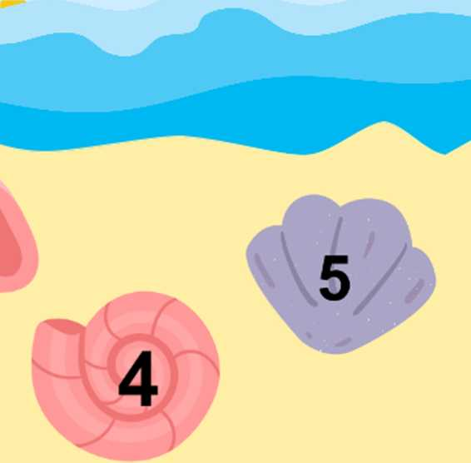
X
2

Slide 39
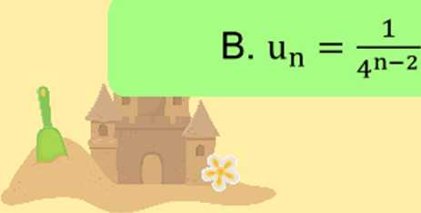
Câu hỏi 1: Hãy chọn cấp số nhân trong các dãy số được cho sau đây
A. u_{n} = 7- — 1 ^{n} 4<n

Slide 40
Câu hỏi 2: Cho dãy số: -1; 1; -1; 1; -1; ... Khẳng định
A. Dãy số này không phải là cấp số nhân
c. Dãy số này là cấp số nhân có Ui = -1; q = -1
B. Số hạng tổng quát
u_{n} = 1
D. Số hạng tổng quát u_{n} = (-l).2n
quay về
I

Slide 41
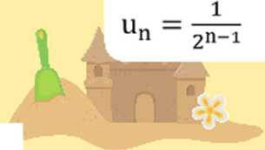
B. Số hạng tổng quát
D. Dãy số này là dãy số giảm
quay vè
I

Slide 42
Câu hỏi 4' Chn nấn số nhân Ai-Ì vnú II. — —1 • n — —— Sn
A. SỐ hạng thứ 103 c. số hạng thứ 105
D. Không là số hạng của cấp số đã cho
quay về
B. Số hạng thứ 104
a
I

Slide 43
Câu hỏi 5: Cho cấp số nhân (u_{n}) với Ui = 3; q = -2. số
192 là số hạng thứ mấy của (u_{n})?
c. số hạng thứ 7
D. Không là số hạng của cẩp số đã cho
B. Số hạng thứ 6
quay về

Slide 44
Bài tập 1: SGK - tr.56
Trong các dãy số sau, dãy số nào là cấp số nhân? Vì sao?
a) 5; - 0,5; 0,05; - 0,005; 0,0005; b) - 9; 3; - l;ệ; -ị
a) Từ số hạng thú’ hai của dãy số ta thấy số hạng sau gấp lần số hạng trước của dãy.
Vì vậy dãy trên là cấp số nhân với số hạng đầu U] = 5 và công bội

Slide 45
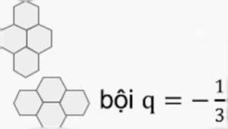
Bài tập 1: SGK - tr.56
Trong các dãy số sau, dãy số nào là cấp số nhân? Vì sao?
a) 5; - 0,5; 0,05; - 0,005; 0,0005; b) - 9; 3; - 1;^; -i;
ó J
c) 2; 8; 32; 64; 256.
b) Từ số hạng thứ hai của dãy số ta thấy số hạng sau gấp số hạng trước của dãy.
Vì vậy dãy trên là cấp số nhân với số hạng đầu u_{x} = -9 và công

Slide 46
Bài tập 1: SGK - tr.56
Trong các dãy số sau, dãy số nào là cấp số nhân? Vì sao?
a) 5; - 0,5; 0,05; - 0,005; 0,0005;
c) 2; 8; 32; 64; 256.
b) - 9; 3; -
-r_ 8 32 256 , 64
c) Ta CÓ: T = — = --7- gt --
’ 2 8 64 32
Vì vậy dãy trên không là cấp số nhân.
a

Slide 47
Chứng minh mỗi dãy số (u_{n}) với mỗi số
hạng tồng quát như sau là cấp số nhân:
Bài tập 2: SGK-tr.56
c) u_{n} = (-0,75)”
a) Ta có: u_{íl+1} =2”⁺¹
Xét^ = (-Ị.2^{n+1}):(-|.2^{n}) = 2
Vì vậy dãy số đã cho là một cấp số nhân.

Slide 48
Chứng minh mỗi dãy số (u_{n}) với mỗi số
hạng tồng quát như sau là cấp số nhân:
Bài tập 2: SGK-tr.56
c) u_{n} = (-0,75)”
b)Ta có: u_{n+1} =
Kn+l _ 5 5 _ 1
u„ 3^{n+1} 3^{n} 3
Vì vậy dãy số đã cho là một cấp số nhân.

Slide 49
Chứng minh mỗi dãy số (u_{n}) với mỗi số
hạng tồng quát như sau là cấp số nhân:
Bài tập 2: SGK-tr.56
c) u_{n} = (-0,75)”
c) Ta có: u_{n+1} = (-0,75)^{íl+1}
Xét = (—0,75)^{n+1}: (-0,75)” = -0,75
U/Ị
Vì vậy dãy số đã cho là một cấp số nhân.

Slide 50
Bài tập 3: SGK-tr.54
Cho cấp số nhân (u_{n}) với số hạng đầu U₁ = - 5, công bội q = 2.
a) Tìm u_{n};
b) Số - 320 là số hạng thứ bao nhiêu của cấp số nhân trên?
c) Số 160 có phải là một số hạng của cấp số nhân trên không?
a) Ta có (u_{n}) là cấp số nhân có số hạng đầu u_{x} = -5 và công bội
q - 2 có số hạng tồng quát là: u_{n} - -5.2" ¹
với mọi n e

Slide 51
Bài tập 3: SGK-tr.54
Cho cấp số nhân (u_{n}) với số hạng đầu U₁ = - 5, công bội q = 2.
a) Tìm u_{n};
b) Số - 320 là số hạng thứ bao nhiêu của cấp số nhân trên?
c) Số 160 có phải là một số hạng của cấp số nhân trên không?
= -320 <=> 2"-¹
= 64 <=> n — 1 = 6 <=> n = 7
Vậy số - 320 là số hạng thứ 7 của cấp số nhân.

Slide 52
Bài tập 3: SGK-tr.54
Cho cấp số nhân (u_{n}) với số hạng đầu U₁ = - 5, công bội q = 2.
a) Tìm u_{n};
b) Số - 320 là số hạng thứ bao nhiêu của cấp số nhân trên?
c) Số 160 có phải là một số hạng của cấp số nhân trên không?
c) Xét u„ = —5.2^{n_1} = 160 <=> 2^{n_1} = -32 <=> n - 1 - -5 <=> n = -4

Slide 53
b) Tính tổng 10 số hạng đầu của cấp số nhân trên.
a) Ta có: u₃ = Uj.q²

Slide 54
+ Với q = — I ta có năm số hạng đầu của cấp số nhân là:
+ Với q = I ta có năm số hạng đầu của cấp số nhân là:

Slide 55
Bài tập 4: SGK-tr.54
b) Tổng của 10 số hạng đầu của cấp số nhân với số hạng đầu Ui = 3
Tổng của 10 số hạng đầu của cấp số nhân với số hạng đầu uị = 3 và

Slide 56
VẬN DỤNG
D

Slide 57
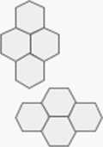
Bài tập 5: SGK-tr.54
Một tỉnh có 2 triệu dân vào năm 2020 với tỉ lệ tăng dân số là 1%/năm. Gọi u_{n} là số dân của tỉnh đó sau n năm. Giải sử tỉ lệ tăng dân số là không đổi.
a) Viết công thức tính số dân của tỉnh đó sau n năm kể từ năm 2020.
b) Tính số dân của tỉnh đó sau 10 năm kể từ năm 2020.

Slide 58
Bài tập 5: SGK-tr.54
a) Ta có dãy (u_{n}) lập thành một cấp số nhân có số hạng đầu là u₀ - 2 triệu dân và công sai q = 1%
Khi đó số hạng tổng quát của u_{n} = 2. (1 + l%)^{n 1} (triệu dân).

Slide 59
at. _ ................. _
Bài tập 6: SGK đình mua một chiếc ô tô giá 800 triệu đồng. Trung bình sau
mỗi năm sử dụng, giá trị còn lại của ô tô giảm đi 4% (so với năm trước đó).
a) Viết công thức tính giá trị của ô tô sau 1 năm, 2 năm sử dụng.
b) Viết công thức tính giá trị của ô tô sau n năm sử dụng.
c) Sau 10 năm, giá trị của ô tô ước tính còn bao nhiêu triệu đồng?
a) Sau 1 năm giá trị của ô tô còn lại là: Ui = 800 - 800.4%
= 800.(1 - 4%) = 768 (triệu đồng)
Sau 2 năm giá trị của ô tô còn lại là:
Uị = 800. (1 - 4%) - 800. (1 - 4%). 4% = 800. (1 - 4%)² = 737,28 (triệu đồng)

Slide 60
b) Gọi u_{n} là giá trị của ô tô sau n năm sử dụng.
Dãy số tạo thành một cấp số nhân với số hạng đầu là u_{x} = 800. (1 - 4%) = 768 triệu đồng và công bội q = 1 - 4%
Khi đó công thức tổng quát để tính u_{n} - 768. (1 - 4%)^{n_1} = 800. (1 - 4%)^{n}.
c) Sau 10 năm sử dụng giá trị của ô tô còn lại là: u₁₀ = 800. (1 - 4%)¹⁰ « 531,87 (triệu đồng).

Slide 61
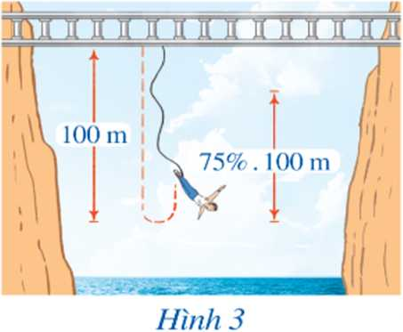
~ ù Ma 7.
Bai tap 7: _{n}hảy bungee (một trò chơi mạo hiểm mà người
chơi nhảy từ một nơi có địa thế cao xuống với dây đai an toàn buộc xung quanh người) từ một cây cầu và căng một sợi dây dài 100m.
Sau mỗi lần rơi xuống, nhờ sự đàn hồi của
dây, người nhảy được kéo lên một quãng
đường có độ dài bằng 75% so với lần rơi
trước đó và lại bị rơi xuống đúng bằng
quãng đường vừa được kéo lên (Hình 3). Tính tổng quãng đường người đó đi được sau 10 lần kéo lên và lại rơi xuống.
a

Slide 62
Gọi Ui(m) là quãng đường người chơi rơi xuống ờ lần 1, ta có U₁ = 100; Gọi Vị (m) là quãng đường người chơi được kéo lên ở lần 1, ta có
V! = 100.0,75 = 75;
+) u₂(m) là quãng đường người chơi rơi xuống ờ lần 2, ta có u₂ = Vỵ = 0,75^!;
Gọi v₂(m) là quãng đường người chơi được kéo lên ở lần 2, ta có
v₂ = 0,75. u₂ = 0,751?!.
+) Vậy ta có hai cấp số nhân đều có công bội 0,75 là: u_{lt}u₂,... v{,v₂,..., V10 ỉ với Uỵ = 100, = 75.
va
a

Slide 63
Zl-O,75^{lo}\
_{V1} + r₂ + - + v₁₀-75j _{t} _₀'₇₅ j
Tổng quãng đường người đó đi được sau 10 lần rơi xuống và được kéo lên tính từ lúc bắt đầu nhảy là :
* 661
©

Slide 64
HƯỚNG DẪN VÈ NHÀ
Ghi nhớ kiến thức trong bài.
Hoàn thành
các bài tập trong SBT
Chuẩn bị trước
Bài tập cuối chương

Slide 65
CẢM ƠN CÁC BẠN ĐÃ CHÚ Ý LẲNG NGHE, HẸN GẬP LẠI!

